Slide 1





















FRENCH POWER BREAK
Mercredi 30 octobre 2024 – 13h
Gérald TANDA
Power Apps : Bien maîtriser les APIs dans la Power Platform
Gilles POMMIER
Power Apps : Comment afficher des larges listes dans Power Apps : Principes, performances et contraintes.
+ les dernières nouveautés de la plateforme et de la communauté

Slide 2
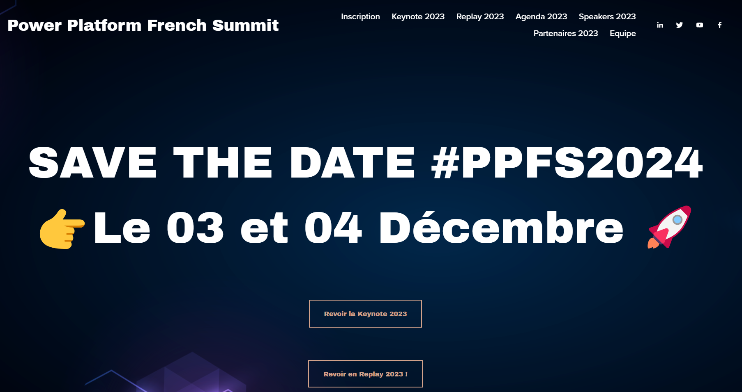

Slide 3


Le
FRENCH POWER BREAK
Un événement organisé par…
https://bizappsfrenchcommunity.com/
En association avec…
https://ppfc.fr/

Slide 4
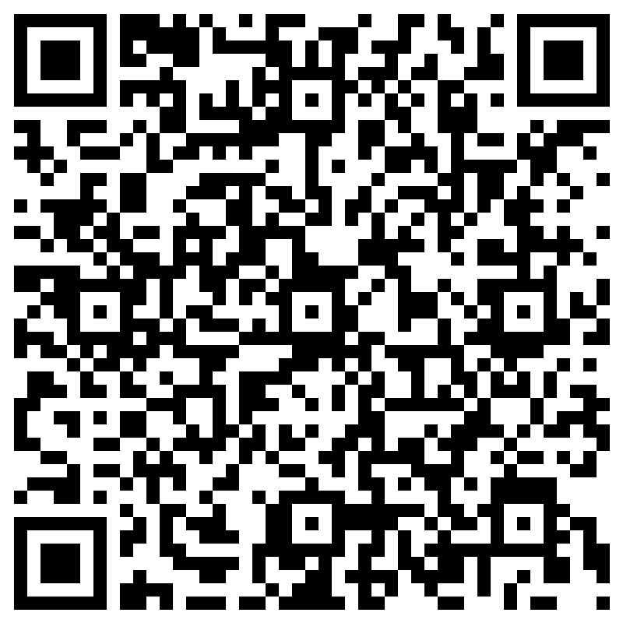
CALL FOR SPEAKER
Envie de participer et proposer une session speaker ?
C'est ouvert à tous et gratuit!
Déposes ton sujet de session (15 à 20 min ) via ce formulaire >> L’équipe Biz Apps French Community te recontactera.
Notes:
Lien vers le call for speaker : https://forms.office.com/r/N18UUUK36p

Slide 5

Bien maîtriser les APIs dans la Power Platform
Gérald Tanda Data gouvernance/ AI / Power Platform Microsoft
Introduction aux API, avec une présentation de leur rôle, de leur importance, et des exemples concrets de leur fonctionnement.
Démonstration pratique d’un connecteur personnalisé. Compréhension des mécanismes d'authentification, l'utilisation des points de terminaison API, et la manipulation efficace des données dans Canvas App et dans Copilot.

Slide 7
Comment afficher des larges listes dans Power Apps : Principes, performances et contraintes.
Gilles POMMIER Consultant Microsoft 365 - MVP Business Application
Vous cherchez à afficher des listes dans des Galleries Power Apps contenant beaucoup d'informations et vous êtes confrontés à la limitation des 2000 éléments : voici la méthode propre, rapide et fiable pour dépasser cette limite en utilisant Power Automate et les Collections

Slide 9
Nouveautés, liens pratiques, …
Echanger librement avec les experts de la communauté Francophone Power Platform, …

Slide 10
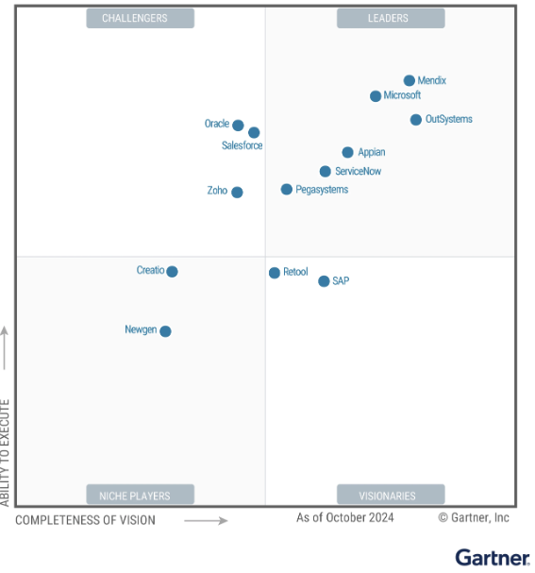
Microsoft nommé leader dans le Magic Quadrant™ 2024 de Gartner
nommé leader du Gartner® Magic Quadrant™ 2024 pour les plateformes d’applications low-code d’entreprise
480 000 organisations ont utilisé les fonctionnalités d’IA de Microsoft Power Platform.
5,8 millions d'utilisateurs actifs par mois !
https://www.microsoft.com/en-us/power-platform/blog/power-apps/microsoft-named-a-leader-in-2024-gartner-magic-quadrant-for-enterprise-low-code-application-platforms/

Slide 11
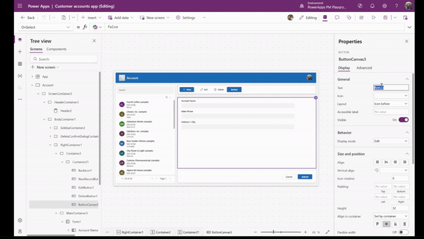
La co-création sur Canvas est désormais disponible au grand public !
Travailler sur la même application en même temps, voir les modifications apportées par les autres Makers
Ouvrez Paramètres de l'application , sous Nouveau >, activez le bouton bascule Co-création
https://www.microsoft.com/en-us/power-platform/blog/power-apps/canvas-coauthoring-is-now-generally-available/

Slide 12
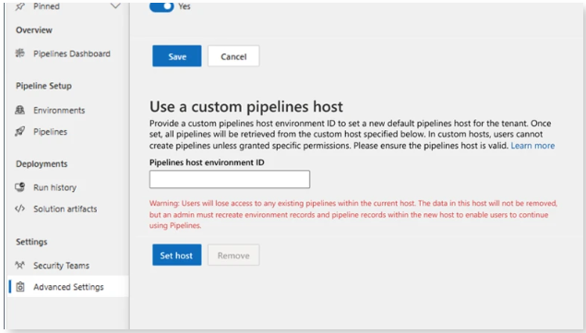
Nouvelles mises à jour pour les pipelines dans Power Platform
les administrateurs peuvent ensuite fournir l'ID d'environnement pour un hôte de pipelines personnalisé à utiliser à la place de l'hôte de la plateforme lorsque les créateurs utilisent des pipelines dans un environnement qui n'est pas encore associé à un hôte de pipelines.
notes de déploiement générées par Copilot sont désormais disponibles dans le monde entier dans 20 langues prises en charge
https://www.microsoft.com/en-us/power-platform/blog/power-apps/exciting-new-updates-for-pipelines-in-power-platform/

Slide 13
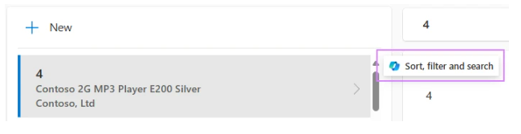
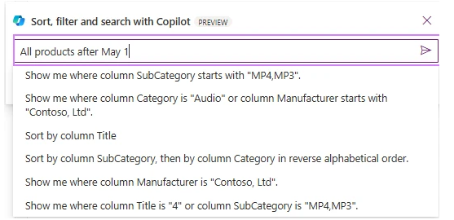
Utilisez Copilot pour filtrer, trier et rechercher des galeries dans canevas avec SQL Server
Copilot prend en charge trois types de requêtes : filtrage, tri et recherche. Bien que vous puissiez saisir la requête de votre choix, Copilot suggère des questions possibles en fonction des données de votre application à ce moment-là.
Copilot sur SQL prend en charge un verbe supplémentaire « in » que SharePoint ne prend pas en charge.

Slide 14

Relation entre une table virtuelle et une table native Dataverse
Disponibilité générale d'une nouvelle fonctionnalité qui permet aux créateurs de créer des relations N:1 entre les tables virtuelles Dataverse et les tables natives Dataverse.
https://www.microsoft.com/en-us/power-platform/blog/power-apps/whats-new-in-power-apps-september-2024-feature-update/

Slide 15
Disponibilité générale pour la reconnaissance de licences inter-locataires Power Apps à l'aide de Dataverse
Disponibilité générale de la reconnaissance de licence interlocataire pour les applications canevas et pilotées par modèle utilisant Dataverse !
Lorsque les utilisateurs finaux accèdent à une application en dehors de leur locataire d'origine, Power Apps reconnaît les droits d'utilisation dont l'utilisateur dispose à la fois dans son locataire d'origine et dans le locataire de ressources (où l'application est hébergée). Il s'agit d'une amélioration de la reconnaissance de licence interlocataire qui existait déjà pour les applications canevas n'utilisant pas Dataverse.
https://www.microsoft.com/en-us/power-platform/blog/power-apps/whats-new-in-power-apps-september-2024-feature-update/

Slide 16
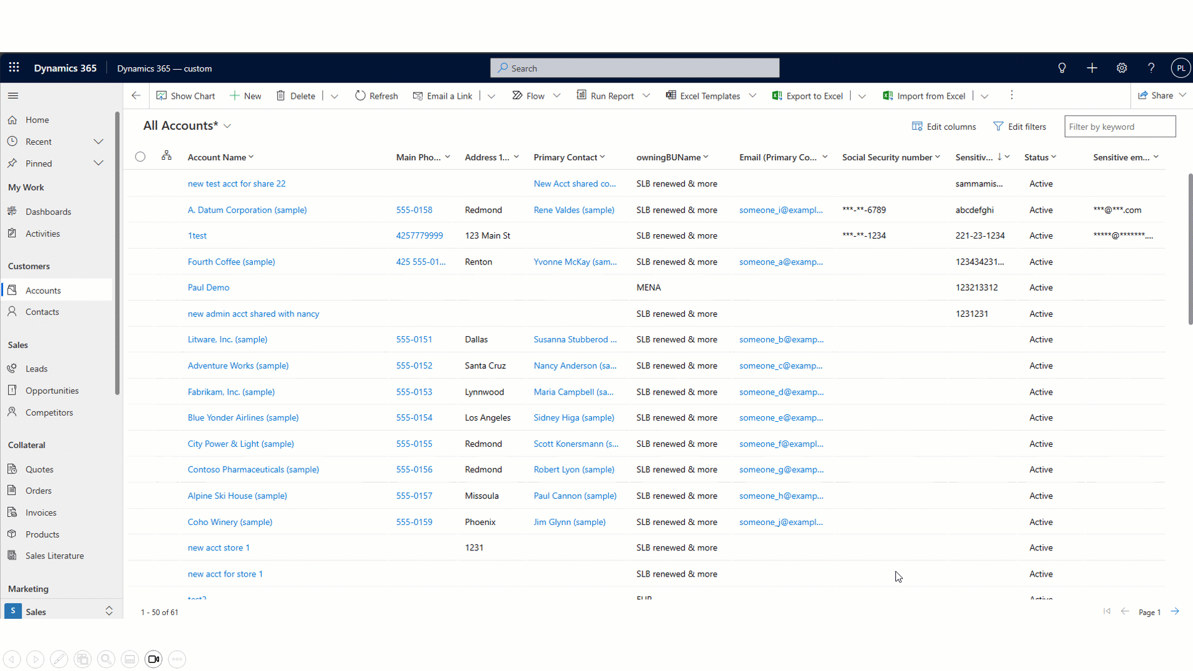
Masquer les données sensibles aux niveaux des colonnes
l'administrateur peut masquer les champs sensibles et éliminer le risque d'exportation en masse de données sensibles.
https://www.microsoft.com/en-us/power-platform/blog/power-apps/whats-new-in-power-apps-september-2024-feature-update/

Slide 17
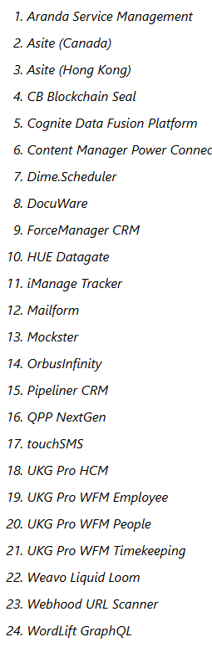
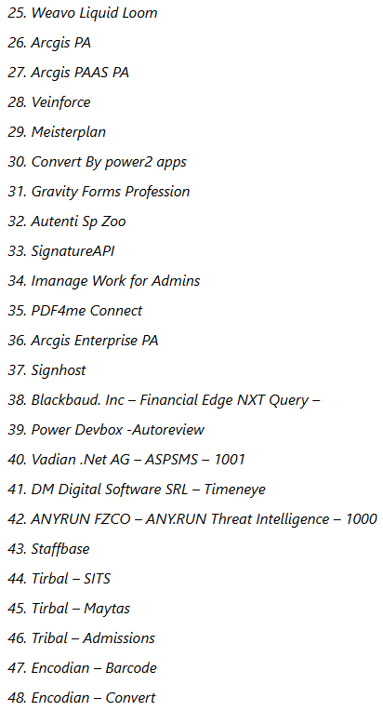
82 nouveaux connecteurs Power Platform et 43 mises à jour
82 nouveaux connecteurs Power Platform et 43 mises à jour améliorées
plus de 1 300 connecteurs
https://www.microsoft.com/en-us/power-platform/blog/power-automate/82-new-power-platform-connectors-and-43-updates-to-elevate-your-automation-journey/

Slide 18
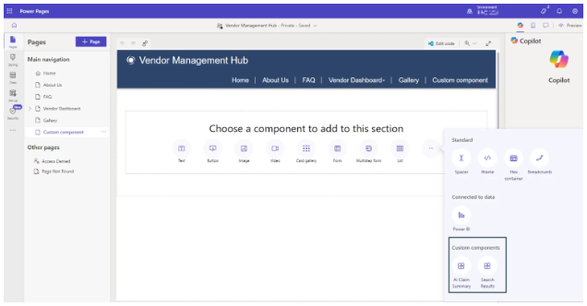
Power Pages : ajouter des composants réutilisables dans Design studio
Grâce à cet ajout, les créateurs peuvent désormais :
Étendez la bibliothèque de composants Studio avec des composants personnalisés basés sur des modèles Web
Créez des modèles Web et utilisez-les comme composants dans les pages Web
Utilisez-les comme composants réutilisables sur les pages Web du site et fournissez des paramètres pour répondre à leurs exigences
https://www.microsoft.com/en-us/power-platform/blog/power-pages/add-reusable-custom-components-in-design-studio/

Slide 19
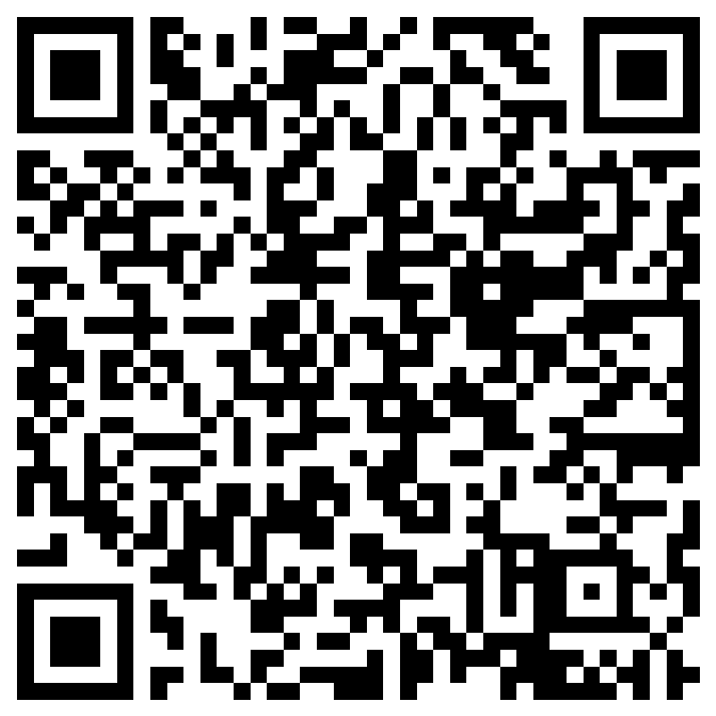
SATISFAIT ? UNE REMARQUE ?
Votre avis nous intéresse !
Répondez à l’enquête via ce formulaire (1 min) L’équipe Biz Apps French Community adapte le format et les sujets en fonction de vos retours !
Un grand Merci !
Notes:
Lien vers l’enquête : https://forms.office.com/r/pP1P8Lq4tw

Slide 20



A la prochaine !
Mercredi 27 novembre à 13h

